Slide 1
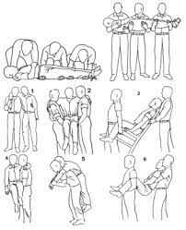
Transporte de acidentados
Controlar as hemorragias, para que evite sangramento abundante e exponha risco de a vítima entrar em choque.​
Se houver suspeita de fratura, principalmente no caso de atropelamento, imobilize o local fraturado.​
Se houver parada cardiorrespiratória, inicie imediatamente as compressões torácicas e as ventilações.​

Slide 2
Transporte de acidentados
Inconscientes;​
Em estado de choque;​
Gravemente queimados;​
Com hemorragia;​
Envenenados;​
Com fratura nos membros inferiores, bacia e coluna vertebral.​

Slide 3
Transporte de acidentados
Devem ser transportados:
Inconscientes;​
Em estado de choque;​
Gravemente queimados;​
Com hemorragia;​
Envenenados;​
Com fratura nos membros inferiores, bacia e coluna vertebral.​

Slide 4
Transporte de acidentados
Procedimentos:
Se a vítima tiver que ser erguida para verificação das lesões, ​
cada parte do corpo deve ser apoiada, não deixe o corpo se dobrar, mantenha-o em linha reta.​
Ao transportá-la puxe pela direção da cabeça ou pés, nunca pelos lados, e proteja o corpo com toalha ou outro material, principalmente a cabeça.​
Se não houver maca para removê-la, adote o método do auxílio de três pessoas. ​
O socorrista também pode improvisar uma maca amarrando um cobertor ​
ou colcha em duas varas resistentes ou cabos de vassoura.

Slide 5
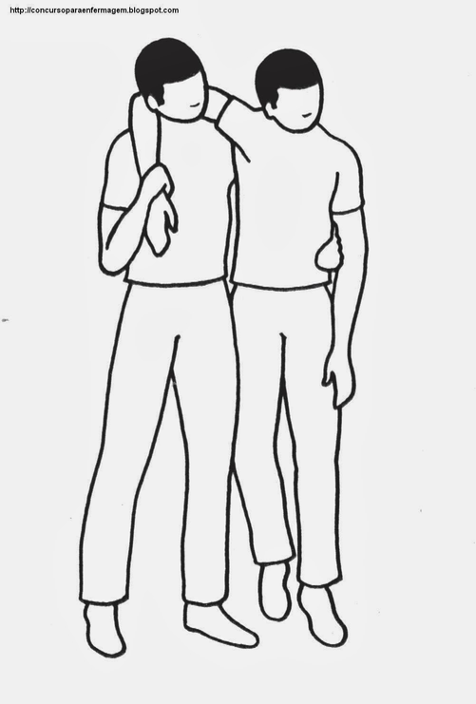
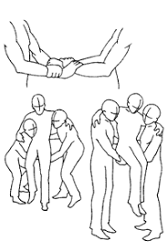
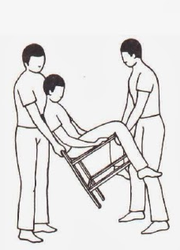
Transporte de acidentados
Transporte em ​
cadeira improvisada​
Transporte de apoio
Transporte em cadeira

Slide 6
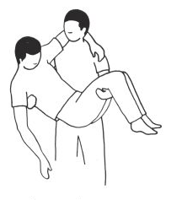
Transporte de acidentados
Transporte em braço
Transporte nas costas
Transporte pela extremidade

